Slide 1
데이터 분석
ES사업부 개발팀 송기영

Slide 2
목 차
참고자료
데이터 분석이란
데이터 분석의 핵심
데이터 분석 툴 종류
데이터 분석 과정
실 데이터 분석
통계적 차이 검정
결론
Q&A
마무리

Slide 3

참고자료
유튜브 동영상 강의를 통한 데이터 분석 실습 진행
강의내용은 서적에 있는 내용으로 이루어져 있음
다양한 예제를 통한 데이터 분석 실습 진행
(레스토랑 주문, 국가별 음주 데이터, 나무위키, SNS 등)
시계열, 점수예측, 데이터분류 모델, 예측모델 개선 등 다양한 데이터 분석 실습 진행 가능

Slide 4
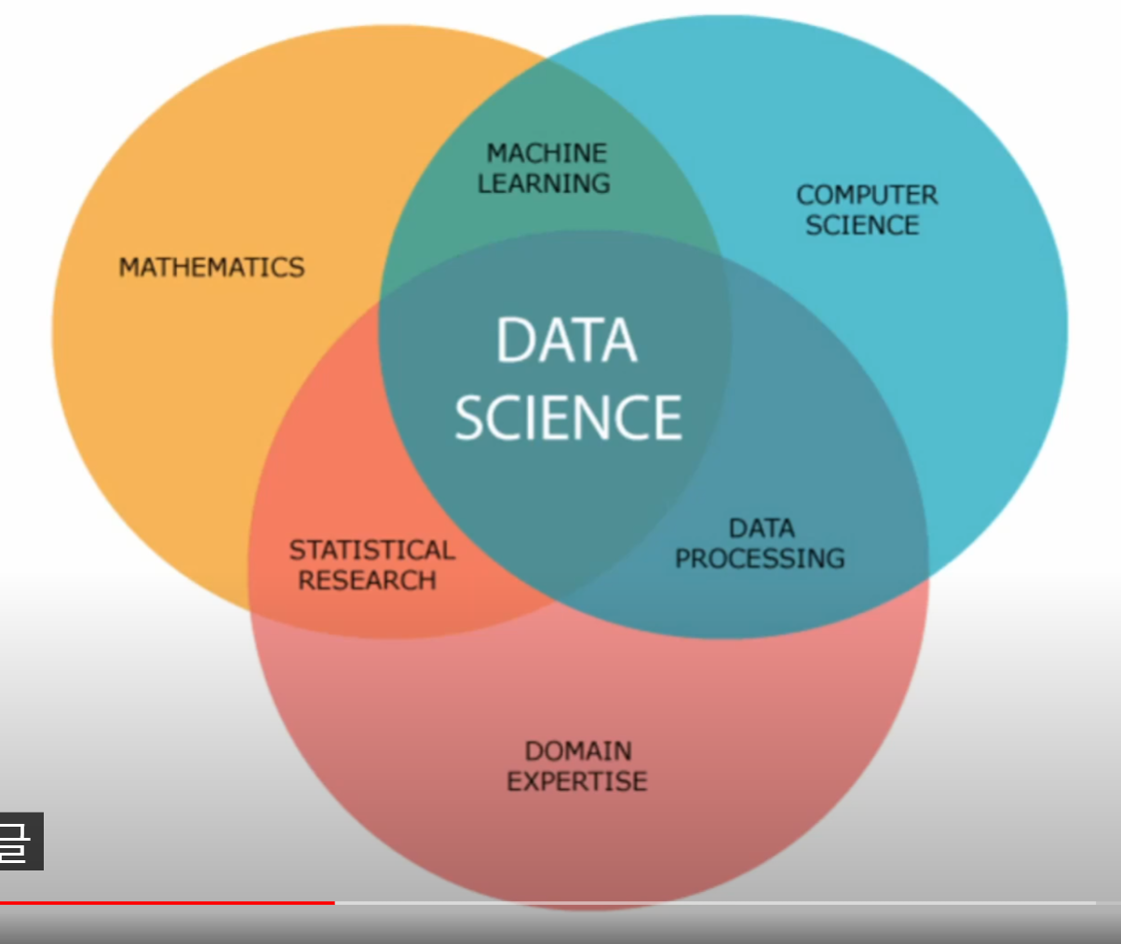
데이터 분석이란?
말 그대로 데이터를 분석하는것
수학, 머신러닝, 컴퓨터 사이언스, 통계연구, 데이터 처리, 도메인 전문성의 집합
각 분야별로 2~3년 정도의 공부의 시간을 가져야 비로소 데이터 분석의 기반이 됨
현 세미나는 데이터 분석이 무엇인가 정도의 맛보기

Slide 5

데이터 분석의 핵심
데이터 추출이 아닌 의사결정
수집한 데이터에서 어떤 가치를 뽑아내는가?
데이터를 분석해서 무엇을 얻고 싶은가?
데이터를 통한 올바른 의사결정을 할 수 있는가?
이 모든 것들은 매출과 연계

Slide 6
데이터 분석 툴 종류
- 파이썬, R, 엑셀, SQL, 태블로, Power BI, 구글애널리틱스 등
특징 | 파이썬 | R
비용 | 무료(오픈소스) | 무료(오픈소스)
유연성 | 범용 프로그래밍 언어 | 통계 분석에 특화
데이터 처리 속도 | R에 비해 빠름 | 느림
시각화 | R에 비해 난해한 시각화 | 강력한 시각화
학습 난이도 | 쉬움 | 쉬움
특화 | 머신 러닝, 딥러닝 및 대규모 웹 애플리케이션 | 데이터 실험 및 탐색을 위한 통계학습
사용성 | 응용프로그램 및 웹 | 프리젠테이션 및 문서
사용자 | 개발자 및 프로그래머 | 과학자 및 연구원

Slide 7
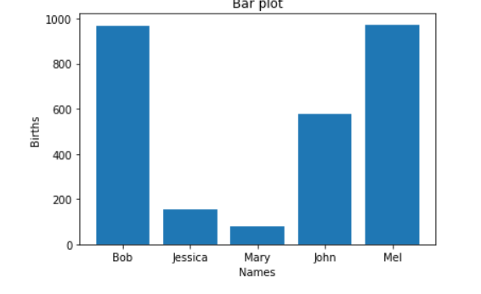
데이터 분석 과정
수집
데이터를 수집하는 단계로 에어릭스는 센서 및 PLC 데이터를 활용
탐색
로우 데이터에서 인사이트(통찰력)를 발견
특정분야에 대하여 전체 현상을 이해하는 능력
가장 효율적인 방식을 판단할 수 있음은 물론 미래 예측에 도움이 되는 능력
시각화
탐색을 통해 발견된 내용을 시각화
* 막대, 파이, 선 등
목적 (방향성)
데이터를 분석을 하는 목적
탐색, 시각화, 목적은 반복(하나의 데이터 셋)
10일 이내 친구 7명을 사귄 사용자는 서비스를 오래 이용한다.
데이터 분석 인사이트의 예 (페이스북)

Slide 8
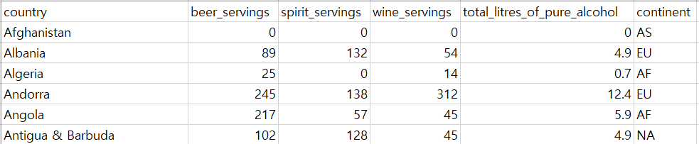
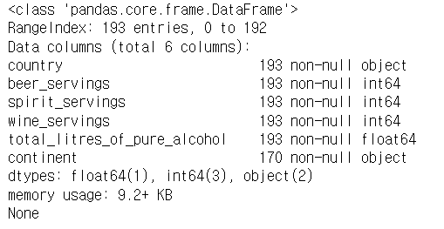
실 데이터 분석 - 탐색(EDA)
나라, 맥주소비량, 증류주 소비량, 와인 소비량, 알코올 총 섭취량
인사이트는 피처(각 열)간의 상관관계 탐색
총 193개의 데이터 continent이 23개의 데이터가 비어있음

Slide 9
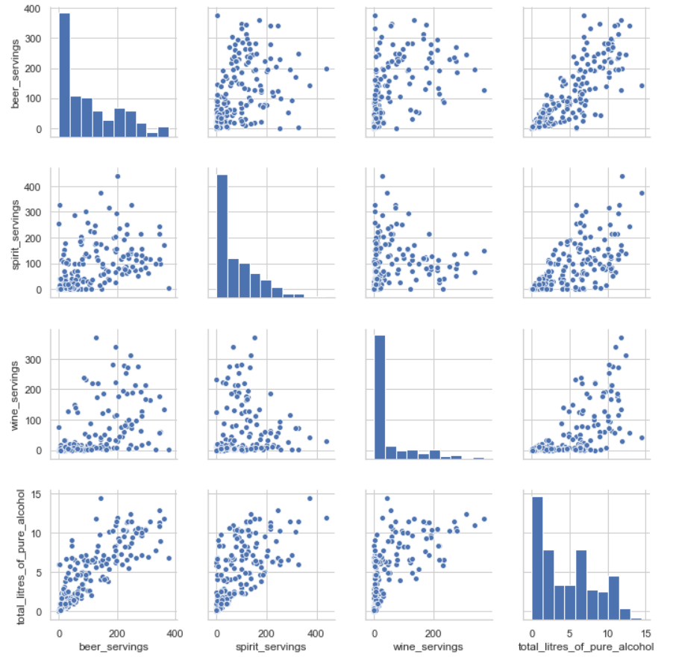
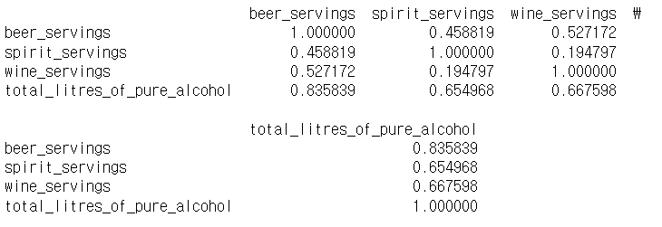
실 데이터 분석 – 시각화(산점도)
pearson의 상관계수를 통해 만들어진 상관관계 분석
X축과 Y 축이 선형관계를 가지게 되면
상관관계가 높음
전체 분포의 기울기를 보면됨

Slide 10
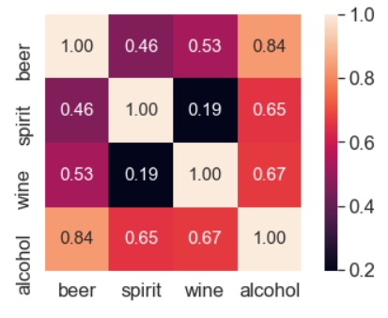
실 데이터 분석 – 시각화(히트맵)

Slide 11
실 데이터 분석 – 목적(1차)
각 피처들에 대한 선형성을 확인
대륙이라는 피처를 발견 2차 목적을 위해 재탐색
총 193개의 데이터 continent이 23개의 데이터가 비어있음

Slide 12
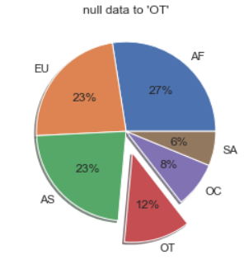
실 데이터 분석 – 재탐색(전처리)
탐색과 시각화를 반복하면서 정확한 데이터와 다양한 인사이트를 도출
대륙별 탐색을 위해 음주 데이터에서 23개의 비어있는 continent 데이터를 전처리해줌

Slide 13
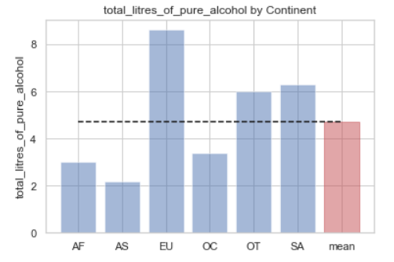
실 데이터 분석 – 시각화 + 목적
목적을 여러개 뽑아 낼 수 있음
Notes:
목적
술을 유통하는 회사의 경우 유럽대륙에 중점적으로 마케팅을 진행한다.
술을 잘안먹는 아시아대륙을 기준으로 다른 조사를 진행 후 추가적인 데이터 분석을 진행한다.
아시아는 알코올 섭취량이 낮은데 낮은 도수를 선호하는지에 관해 재탐색을 진행한다.

Slide 14
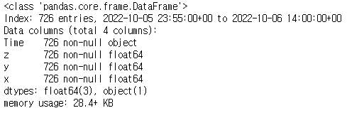
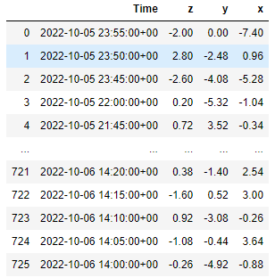
실 데이터 분석 – 탐색(진동)
진동센서의 x, y, z 값을 표현
Notes:
이걸보고 어떤 인사이트가 떠오르냐?
저는 이것을보고 x가 클때 y도 클까?
진동이 발생했을때 x와y가 모두 값이 클까?
특정시간에 진동이쎄지고 약해지는지?

Slide 15
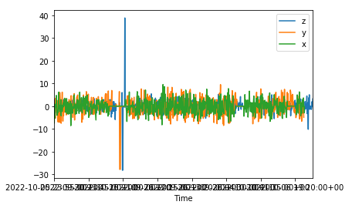
실 데이터 분석 – 시각화(진동) + 목적
Notes:
비정상으로 가동되는 횟수를 카운트하기 위한 목적
이유 분석을 하고 만약 배터리가 나가는 주기랑 비슷하더라 죽기전에 배터리를 미리 교체를하면 데이터 분석을 통해 배터리를 효율적으로 교체

Slide 16
통계적 차이 검정
정보들을 뽑아왔는데 어떤 정보를 신뢰할 수 있을까?
지금까지는 그림을 보거나 평균값을 통해 확인
데이터 분석은 이를 정밀하게 검증할 수 있으면 검증을 진행(t-test)
T-Test(두 집단간의 평균의 차이에 대한 검정 방법)
실제 정보를 모를때 현재의 데이터만으로 두 집단의 차이에 대해서 검증할 수 있는 방법
귀무가설과 대립가설 중 하나를 선택하는 검정방법
데이터의 개수가 비슷하면서 정규분포를 보이고 있어야 신뢰도가 높음(드물다)
귀무가설(기준) | 대립가설
두 모집단의 평균 차이는 없다. | 두 모집단의 평균 차이가 있다.
귀무가설 : 버려질 것으로 예상되는 가설, t –test 이후에 가설을 수용할지 기각할지를 결정

Slide 17
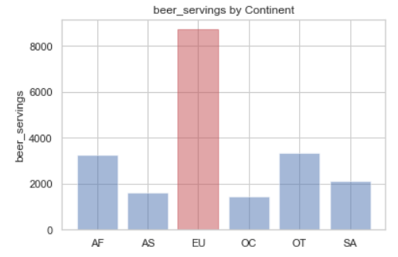
통계적 차이 검정 - 예시
아프리카와 유럽간의 맥주 소비량 차이 검정
아프리카와 오세아니아간의 맥주 소비량 차이 검정
아프리카와 아프리카간의 맥주 소비량 차이 검정
t-statistic
- t-test의 검정 통계량
p-value
- 가설대로 일어날 확률 (p-value가 낮으면 이 가설이 일어날 확률이 너무 낮아서 맞지 않다.)
- 기준은 데이터마다 다르지만 보통 0.05
결론
p-value가 0에 가깝기 때문에 평균 차이가 유의미한 것으로 해석되어 귀무가설을 기각한다.
즉 대립가설에 부합한다.

Slide 18

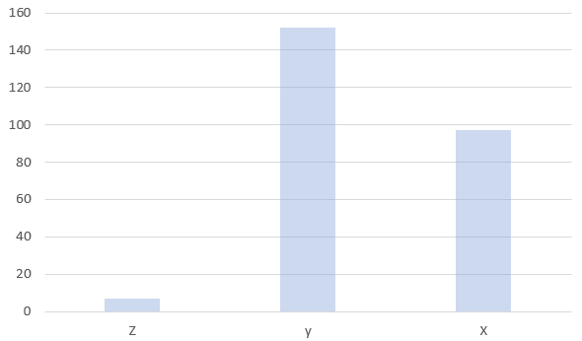


통계적 차이 검정 - 진동센서
진동센서 X값과 Y값 차이 검정(귀무가설)
진동센서 X값과 Z값 차이 검정(대립가설)
진동센서 Z값과 Y값 차이 검정(대립가설)

Slide 19
결론
데이터 분석
탐색된 데이터를 바탕으로 특정 데이터의 가치를 찾는 과정
탐색, 시각화, 목적을 계속 반복하면서 구체화된 방향성과 결론을 도출
인사이트는 데이터 분석가의 생각과 데이터의 형태에 따라 유연하게 도출됨
데이터 분석을 통해 이윤을 창출

Slide 20
Q & A

Slide 21
감사합니다

